Slide 1
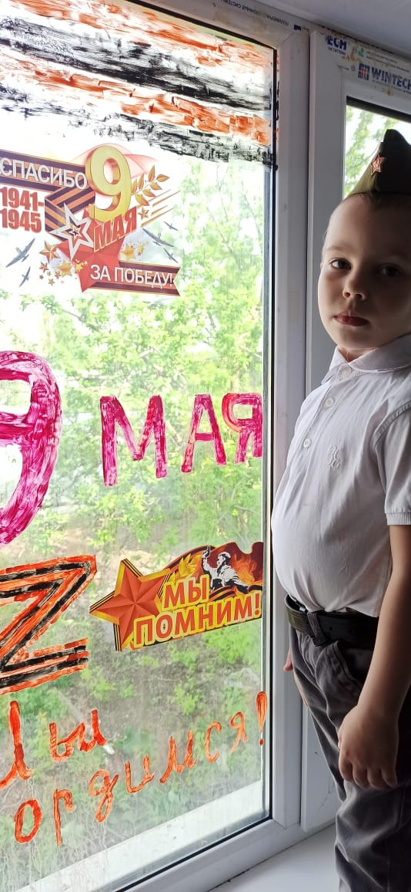
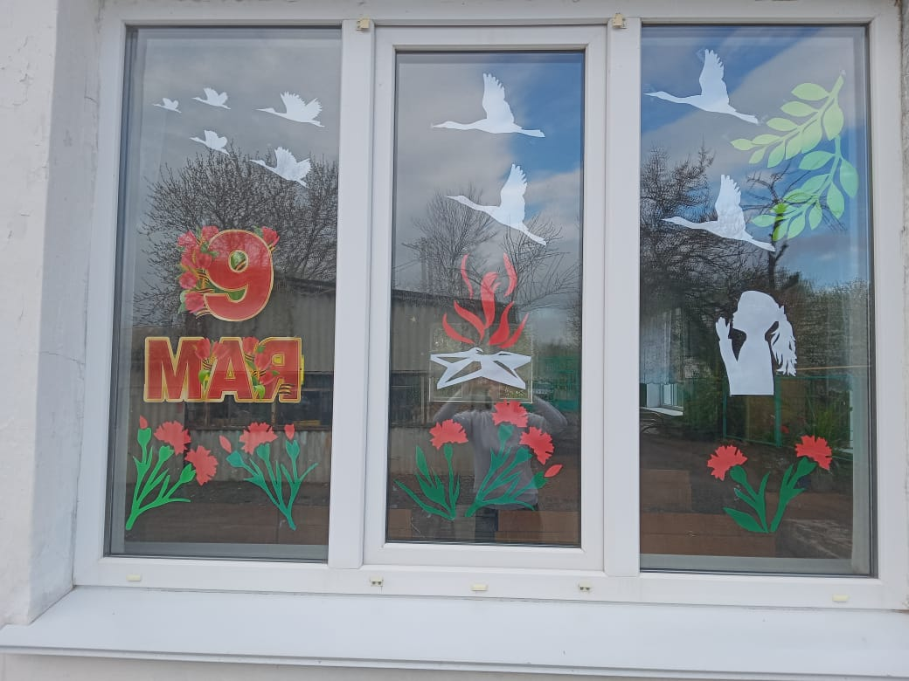
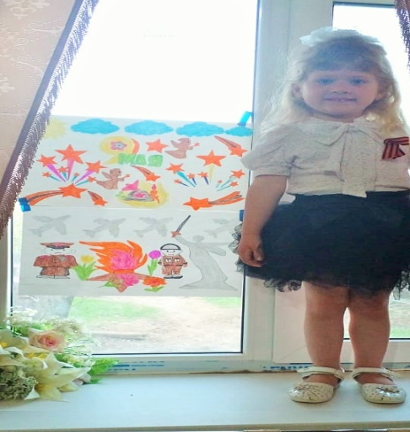
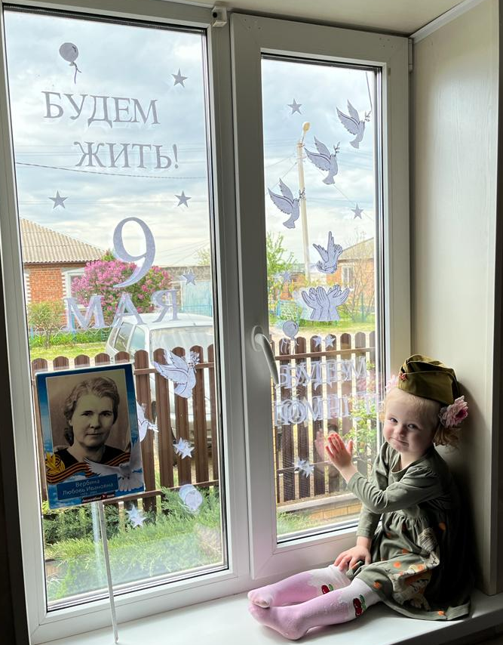
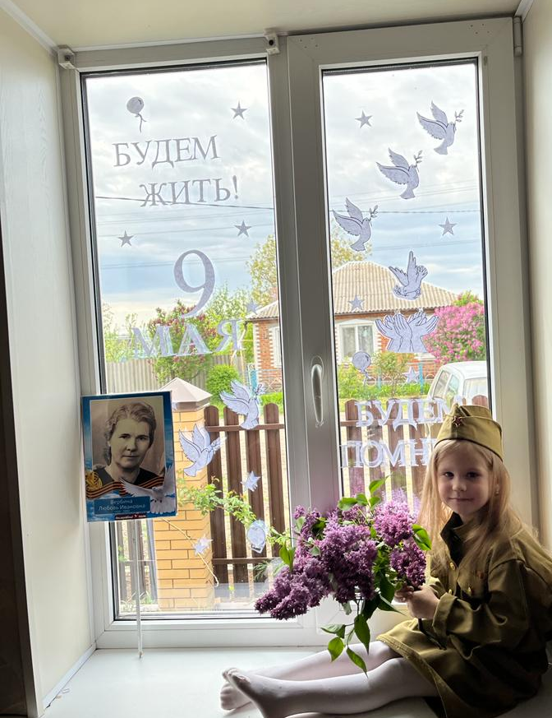
#ОКНА ПОБЕДЫ
Разновозрастная группа «Ромашка»
Самотоенко Вероника
Струбалин Кирилл
Перцева Дарина
Перцева Диана

